Slide 1
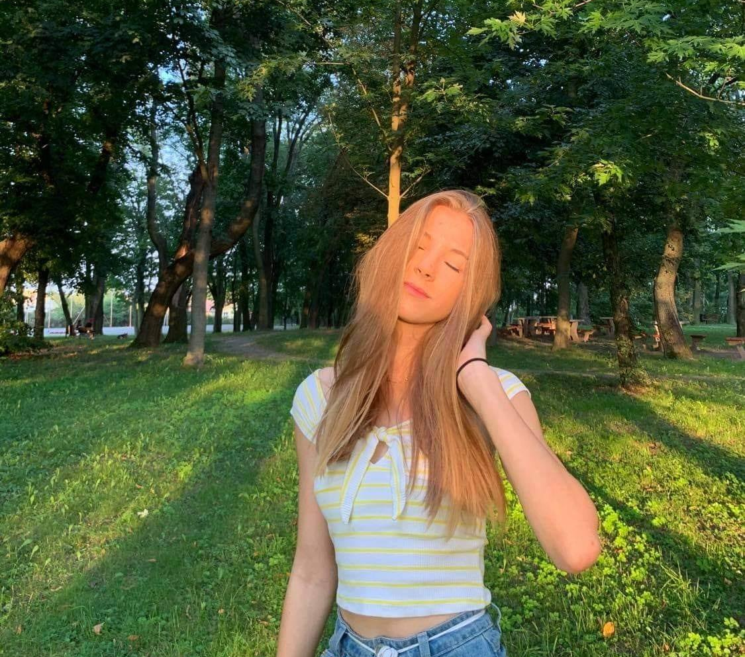
Hej, jestem Karina turska uczennica klasy 7c

Slide 2
A to moje pomysły, myśle że wam się spodobają
1. Chce przywrócić szczęśliwy numerek.
2. Lustra w szkolnych łazienkach, które będą bezpieczne dla młodszych klas gdyż będą wykonane z foli lustrzanej.
3. Zorganizowanie większej ilości szafek dla uczniów.
4. Robienie świątecznych bombek na sprzedaż na rzecz szkoły.
5. Przygotowanie przewodnika dla nowych uczniów.
6. Zorganizowanie poczty walentynkowej.
7. Maratony filmowe.
8. Brak pracy domowej na piątki i weekndy.
9. Zbiórka prezentów w święta bożego narodzenia na rzecz domu dziecka.
10. ,,skrzynka zmian w szkole" czyli uczniowie wrzucają swoje pomysły co można zmienić w szkole.

Slide 3
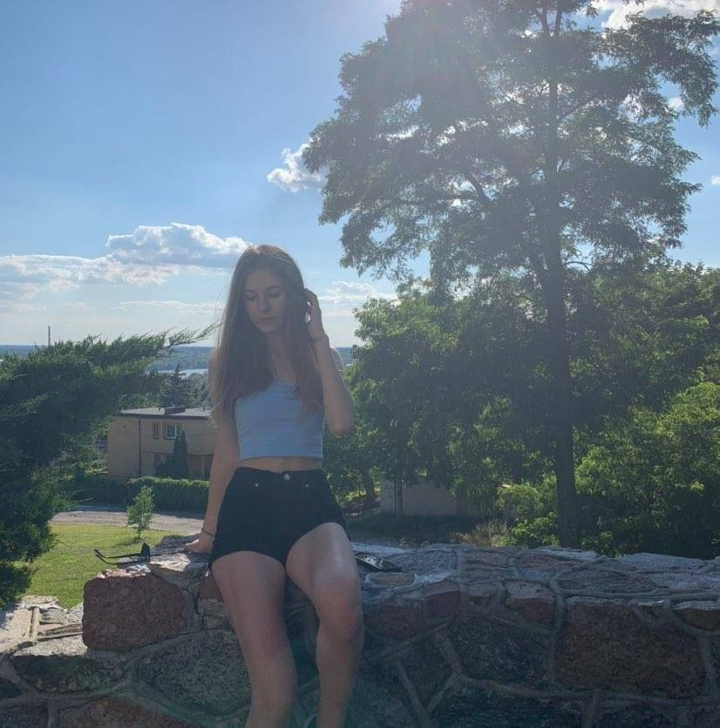
Mam nadzieję że spodobAŁY wam się moje pomysły;)
Zagłosuj na mnie a nie pożałujesz!

